Slide 1
مقایسه رابطه خودگفتاری با راهبردهای تنظیم هیجانی در نوجوانان و بزرگسالان
پژوهشگران: نگار چوپانی-مریم مقدس
دبیرستان فرزانگان 3
دبیر: مینا براتی

Slide 2
تعاریف
خودگفتاری:
مهارتی رفتاری-شناختی
آنچه فرد به خود می‌گوید، شیوه رفتار او را تحت تأثیر قرار می‌دهد.
تنظیم هیجان:
فرایند کنترل و تنظیم هیجان‌های مختلف در موقعیت‌های هیجانی

Slide 3
ضرورت
عواقب کنترل نکردن هیجانات
ناتوانی در تنظیم هیجان

Slide 4
پرسشنامه ها
پرسشنامه خودگفتاری زرواس و همکاران (2007)
پرسشنامه تنظیم شناختی هیجان(CERQ) (گارنفسکي و کرايج،2006)

Slide 5
روند
طراحی و تدوین دو پرسشنامه در پلتفرم آنلاین
تکمیل پرسشنامه توسط 193 نفر طی 3 هفته
دسته بندی و تحلیل نتایج در اکسل و تحلیل داده ها در نرم افزار SPSS

Slide 6
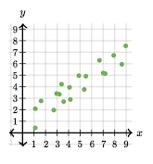
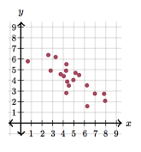
نتایج
نتایج در گروه نوجوان:
خودگفتاری شناختی همبستگی مثبت با؛
نشخوار فکری
ارزیابی مجدد مثبت
تمرکز مجدد بر برنامه ریزی
کم اهمیت شماری
خودگفتاری انگیزشی همبستگی مثبت با؛
نشخوار فکری
ارزیابی مجدد مثبت
تمرکز مجدد مثبت
همبستگی منفی با؛
خودسرزنشگری
تمرکز مجدد بر برنامه ریزی
کم اهمیت شماری

Slide 7
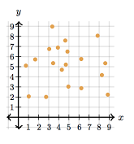
نتایج
نتایج در گروه بزرگسال:
در گروه بزرگسال هیچ ارتباط معناداری میان دو مولفه وجود نداشت.

